Slide 1

Patient-centrerede konsultationer
- Fokus på patientens behov for støtte
Hovedvejleder – Lone Skov, professor. Allergi, Hud- og Kønssygdomme, Herlev-Gentofte Hospital og Københavns Universitet.
Medvejleder– Kirsten Lomborg, professor. Steno Diabetes Center Copenhagen, og Københavns Universitet.
Samarbejdspartner – Elisabeth Ammitzboell, læge og ejer af Hareskoven Hudklinik
Arbejdet er støttet af Herlev-Gentofte Hospitals Forskningsfond, Aage Bang Forskningsfond, Novo Nordisk Fonden, Sanofi & Almirall

Slide 2
Når det i sandhed skal lykkes en at føre et menneske hen til et bestemt sted, må man først og fremmest passe på at finde ham der, hvor han er, og begynde der. Dette er hemmeligheden i al sand hjælpekunst.
Søren Kirkegård

Slide 3
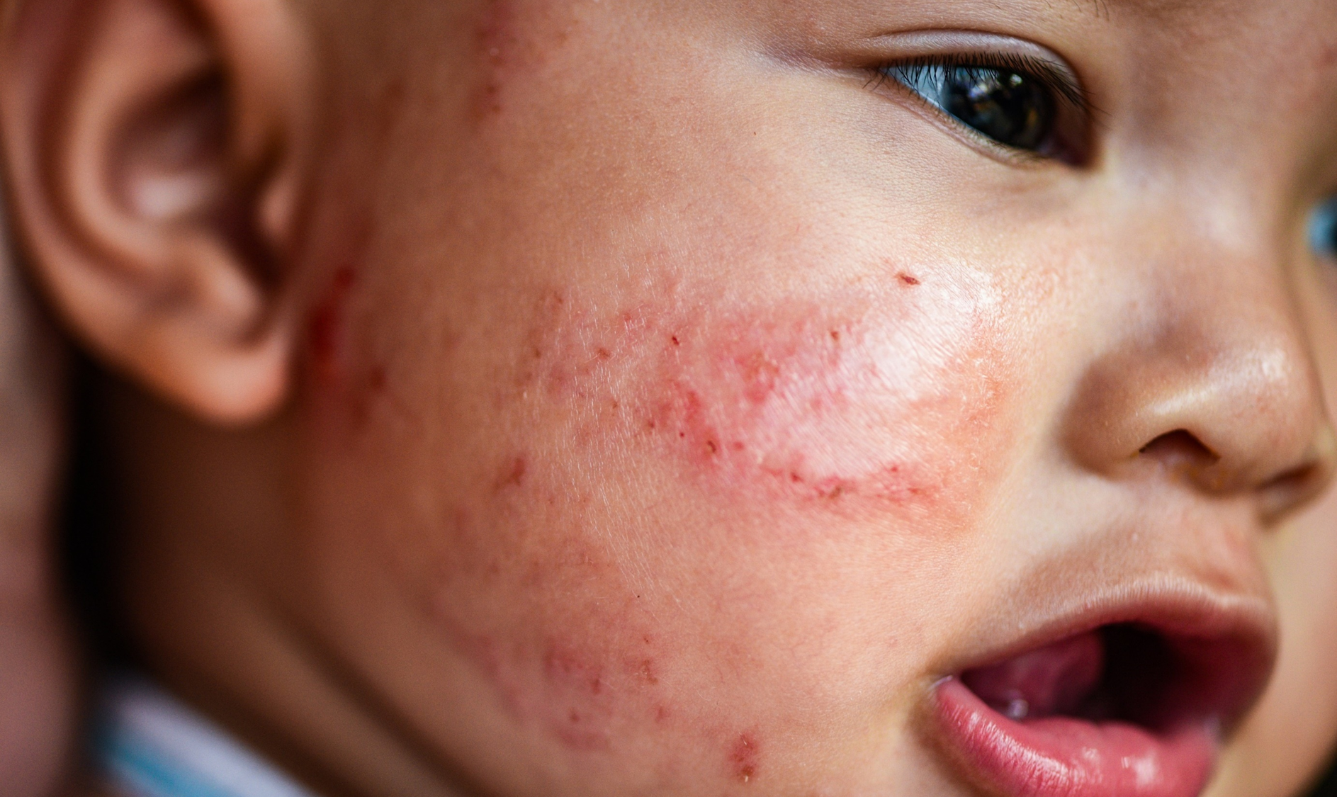
Hvad er atopisk eksem?
Atopisk eksem er en kronisk inflammatorisk hudsygdom.
Den ses hos op til 20% af børn og 10 % af voksne.
Tørhed
Rødme
Smerter
Intens kløe
Søvn besvær
Depression
Angst
Nedsat livskvalitet
Langan SM, Irvine AD, Weidinger S. Atopic dermatitis. Lancet. Aug 1 2020;396(10247):345-360. doi:10.1016/s0140-6736(20)31286-1

Slide 4
Hvorfor er det vigtigt?
Støtte til patienter diagnosticeret med eksem kan øge deres sikkerhed i at håndtere sygdommen i hverdagen og kan lindre potentielle følelsesmæssige byrder
Forløb med undervisning og støtte til patienter med eksem eksistere, men antallet, tilgængeligheden og varigheden er meget varierende
Patienter med eksem fortæller at sygdommen er rigtig svær at håndtere og de ønsker mere støtte fra de sundhedsprofessionelle

Slide 5
1. step
At undersøge og afdække patientens behov for støtte og specifikt hvordan det behov kan mødes i vores konsultationer?

Slide 6
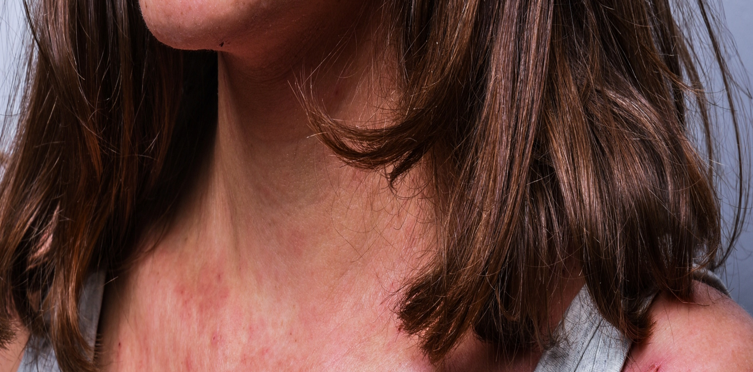




Slide 7
2. step
At udvikle og teste brugbarheden og anvendeligheden at et samtaleværktøj, som skal anvendes til eksem konsultationer mhp. at centrere konsultationen om det der er vigtigt for patienten

Slide 8
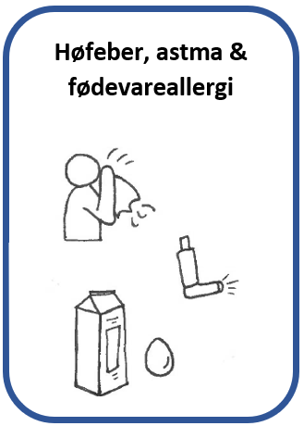
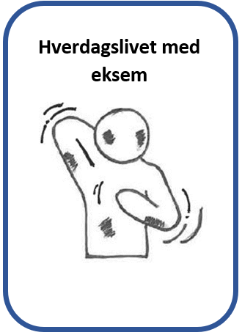


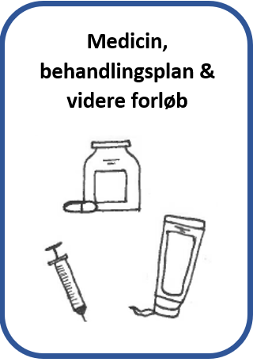
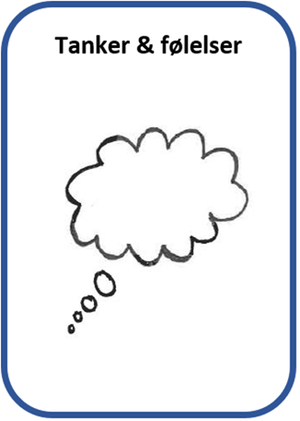
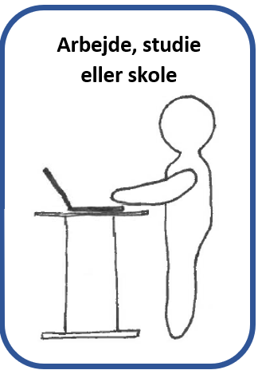


Slide 9
Litteratur review + 26 interviews med patienter med AD
2 workshops med spl/læger og patienter med AD
11 observationer af konsultationer med patienter med AD
11 interviews med patienter med AD
7 interviews med spl/læger

Slide 10



Hvad vi fandt ved vores observationer
8
11 minutter (8 -15 minutter)
3
27 minutter (25 -30 minutter)
Gennemsnitligt 30 sekunder om at vælge kort

Slide 11
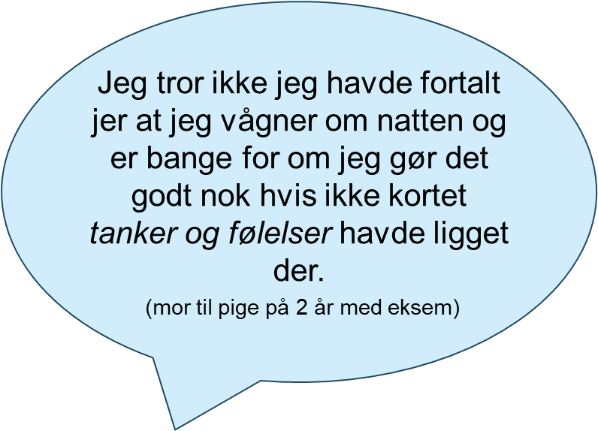
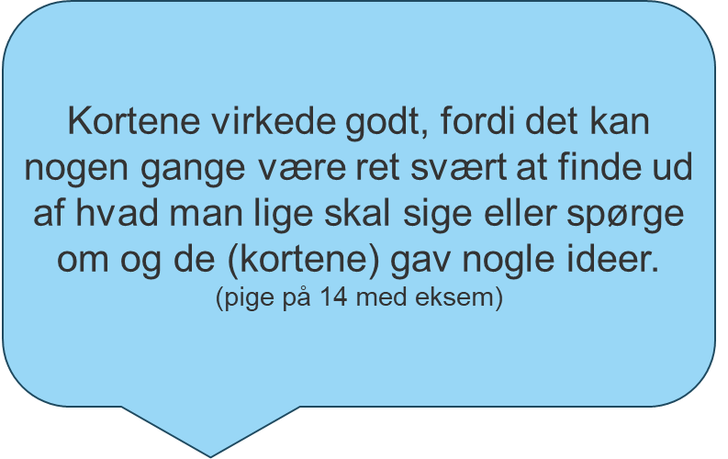
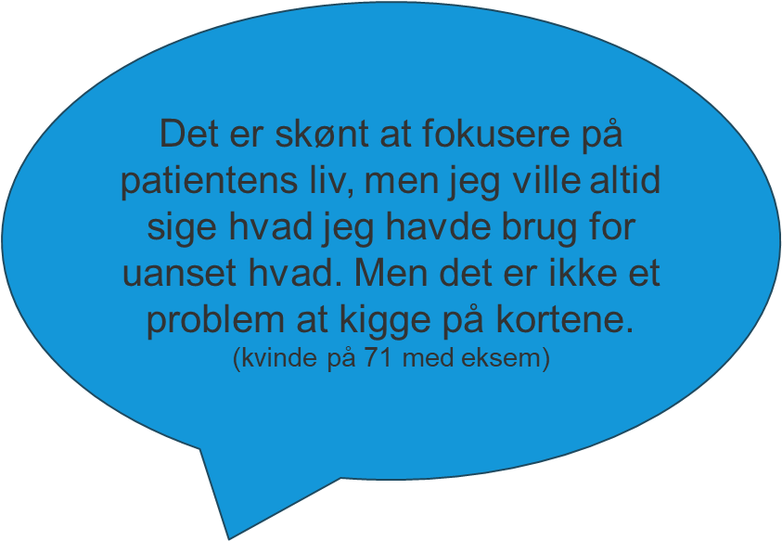
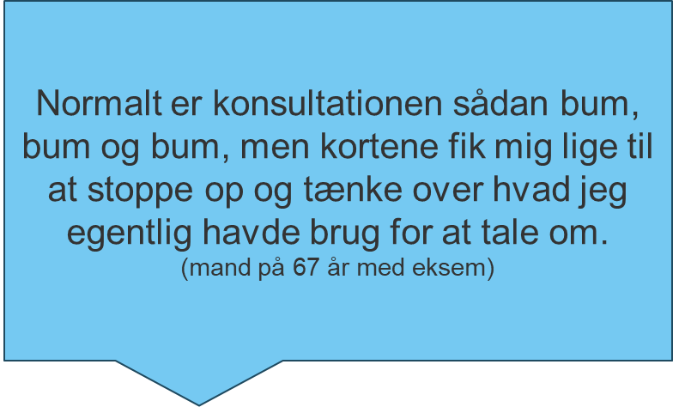
Interviews med patienter
Patienter generelt meget positivt stemt.
Flere patienter sagde det betød de sagde noget de ikke ellers ville sige fordi vi inviterede til det
Bagside skulle ikke involveres
Skulle ikke have kortene før konsultationen

Slide 12
Interviews med sundhedspersoner
Generelt nemt at bruge når man lige havde fundet en god måde at introducere på
Udfordringer:
Man mister kontrol fordi man ikke bare kan tale om de ting man synes er relevant og i den rækkefølge man finder bedst
Bekymret for om konsultationer kunne tage længere tid fordi patienter valgte mange kort eller man åbnede op for en masse der tog tid at lukke ned igen
Der må ikke være flere kort og bagside skal ikke involveres, bliver for omfattende at læse
Ikke relevant ved nye patienters første konsultation

Slide 13
3. step
At teste om en patientcentreret konsultation kan påvirke patientens velbefindende samt håndtering af egen sygdom i en positiv retning?

Slide 14
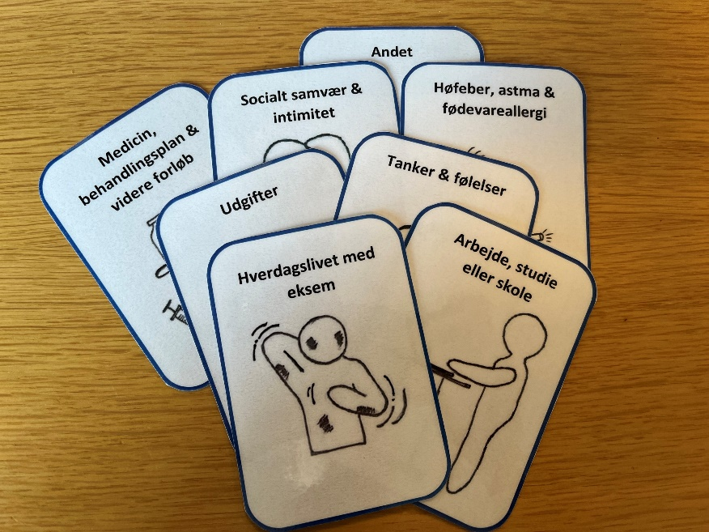
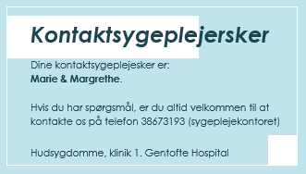
Fast kontakt sygeplejerske + mulighed for ekstra spl. konsultationer ved behov
Samtalekort

Slide 15

Kontrolleret forsøg med 200 patienter
Baseline
Kontrol
Januar 2023
6 mdr.
kontrol
12 mdr.
Kontrol
Baseline
intervention
januar 2024
6 mdr.
intervention
12 mdr.
intervention
Ses af læge hver 3-6 mdr. tilbydes vejledning ved sygeplejerske hvis lægen skønner behov.

Slide 16
Effektmål
Primær outcome
Well-Being Index: WHO-5.
Sekundære outcomes
Quality of life; DLQI/CDLQI/IDLQI
Severity of eczema; POEM, EASI
Itch; Pruritus NRS
Sleep disturbance; SD-NRS
Patient activity measures; PAM
Involvement of the patient in the consultation; CollaboRATE.
NRS of the value of Conversation Cards
NRS of the value of a contact person

Slide 17
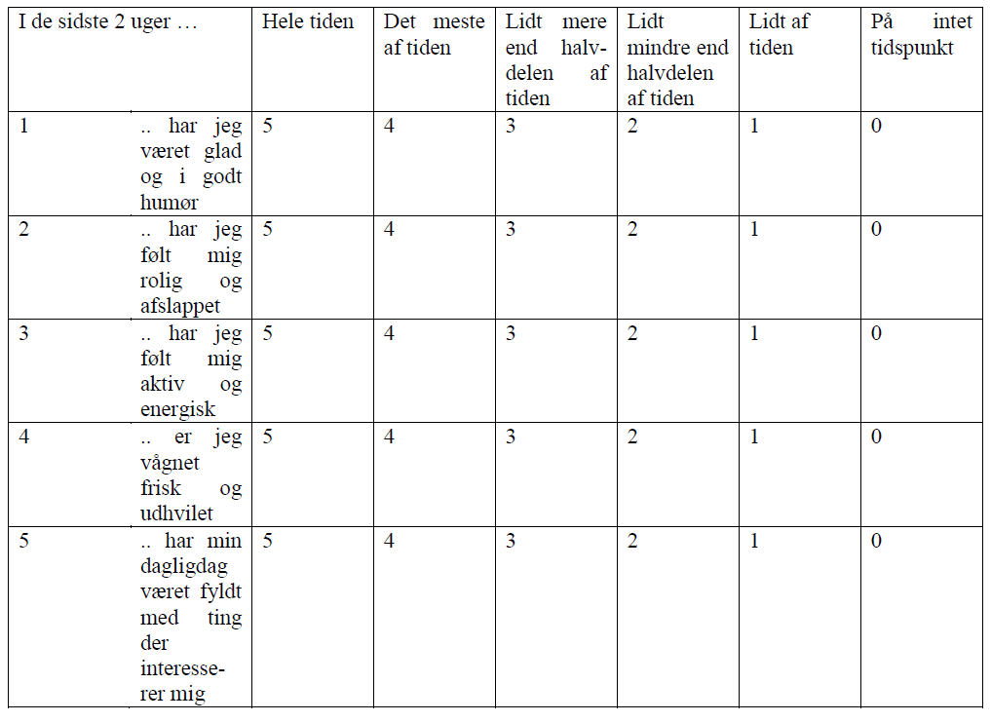
WHO-5

Slide 18
Hvilke kort vælger patienterne?
136

Slide 19
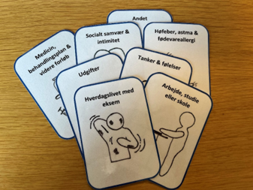
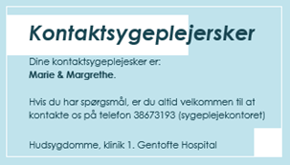
Første foreløbige resulter
WHO-5 6,6 point i interventionsgruppen (p- værdi 0,00)

Slide 20
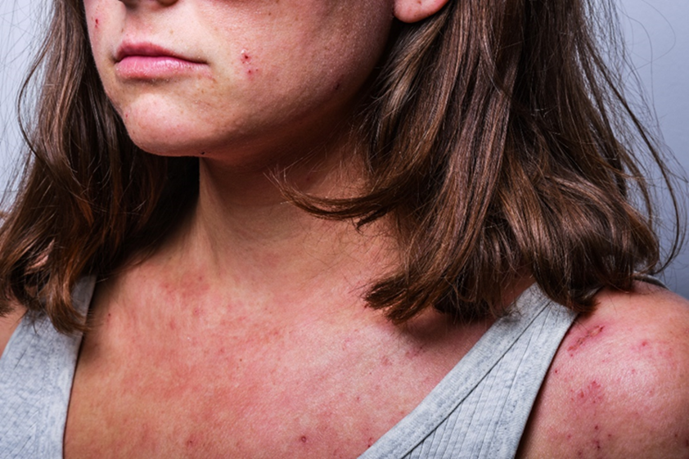
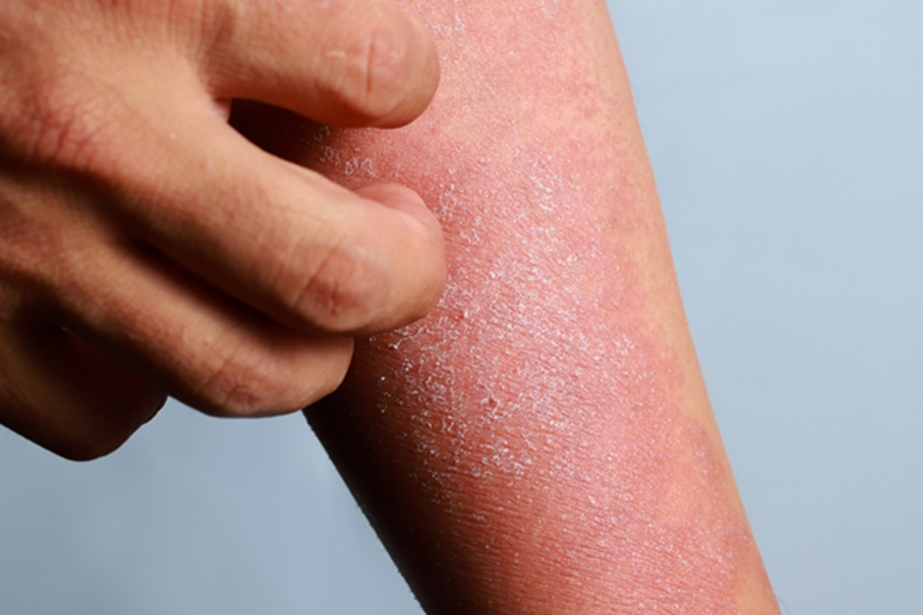
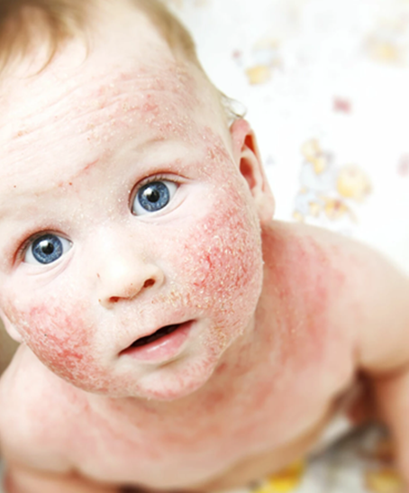
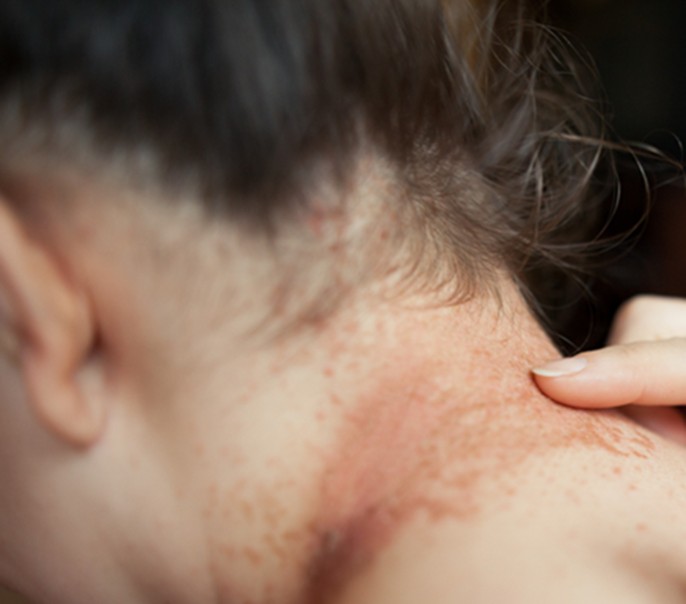
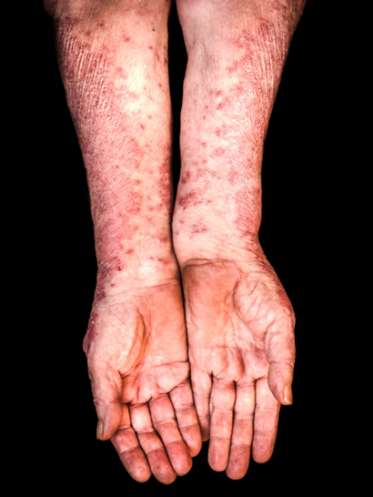
A penny for your thoughts?

